Slide 1
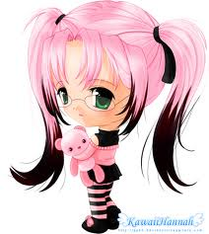
Moja głowa

Slide 2

Číslo přílohy: | VY_32_INOVACE_07_MOJA GŁOWA
Škola: Autor: | Základní škola a mateřská škola s polským jazykem vyučovacím Bukovec Mgr. Halina Kuligová
Předmět: | Prvouka
Třída: | 1.
Šablona projektu: | III/2 Inovace a zkvalitnění výuky prostřednictvím ICT
Datum zařazení do výuky a zapsání do třídní knihy: | 26. 1. 2012
Jazyk: | Polština
Název a anotace: | Materiál je určen k procvičování základních vědomosti z tematického okruhu: části hlavy ;
Druh učebního materiálu: | DUM – Prezentace Power Point
Očekávaný výstup | - Základní znalosti a vědomosti z tematického okruhu: části hlavy ;
Využité materiály: | Obrázky z klipartu www.office.microsoft.com a z internetu ( www.sborovna.cz)

Slide 3
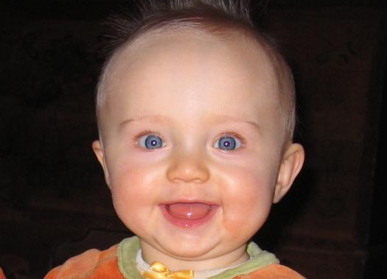
Części twarzy:
włosy
czoło
brwi
oczy
uszy
policzki
nos
broda
usta

Slide 4
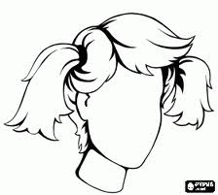
Dorysuj poszczególne części twarzy:

Slide 5
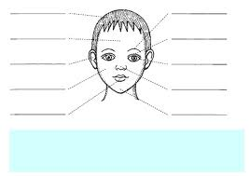
Opisz części twarzy

Slide 6
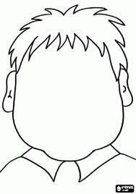


Narysuj pierwszą twarz pogodną i wesołą, drugą zaś smutną i obolałą......

Slide 7
Opisz swoją twarz…..
Moja głowa jest ...................
Włosy są koloru ...................
Oczy mam .............. i ..............
Nos jest ...................
Usta mam ...................
duża , mała, okrągła, wydłużona, grube, wąskie, szare, brunatne, zielone, niebieskie, uśmiechnięte,...........

Slide 8
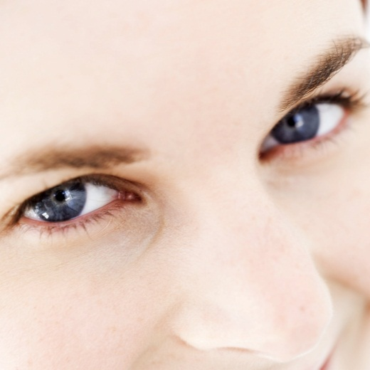
Czy znasz tę piosenkę?
TAKIE ŁADNE OCZY /Czerwone Gitary/
Ładne oczy masz komu je dasz
Takie ładne oczy, takie ładne oczy
Wśród wysokich traw głęboki staw
Jak mnie nie pokochasz to się w nim utopię.
W stawie zimna woda
Trochę będzie szkoda
Trochę będzie szkoda gdy
Utopię się w nim.........

